Slide 1
Tempo scuola
30 ore settimanali
dal lunedì al sabato ore 8.15 - 13.15
Scuola e famiglia
colloqui individuali settimanali in presenza, online o telefonici, in accordo coi genitori.
Spazi e strumenti
- LIM in tutte le aule
Mac Apple e iPad a disposizione degli studenti
Aula di Arte e Immagine
Aula laboratoriale di STEM
Aula laboratoriale di Teatro
Armadietti per il materiale degli studenti
Aula biblioteca e lettura
Scuola e territorio
Per arricchire l’offerta formativa con contributi culturali esterni, vengono incentivati rapporti e collaborazioni con enti pubblici e privati del territorio:
- Comune e Assessorati
- Scuole Secondarie di Secondo grado
- Associazioni sportive
- Associazioni di volontariato
- ULSS6 Euganea
SCUOLA SECONDARIA DI I GRADO
“VITTORIO ALFIERI”
Via G. Garibaldi,68 – Bagnoli di Sopra
TEL. 049 5380006
Email: alfieri.bagnoli@icstribano.edu.it
Dirigente scolastico
Dott.ssa chiara martin
DIREZIONE E SEGRETERIA
Presso Istituto Comprensivo “Don P. Galliero”
Via Grazia Deledda, 6 35020 Tribano (Pd)
TEL 0495342063
Email: pdic82200e@istruzione.it
Sito internet: http://www.ictribano.edu.it/
Apertura al pubblico degli uffici
Dal lunedì al sabato
dalle ore 10.00 alle ore 13.00.
Martedì e giovedì dalle ore 14.30 alle ore 16.00
su appuntamento
ISCRIZIONI A.S. 2025-26
INCONTRO CONOSCITIVO
11 DICEMBRE 2024 ore 16.30

Slide 2
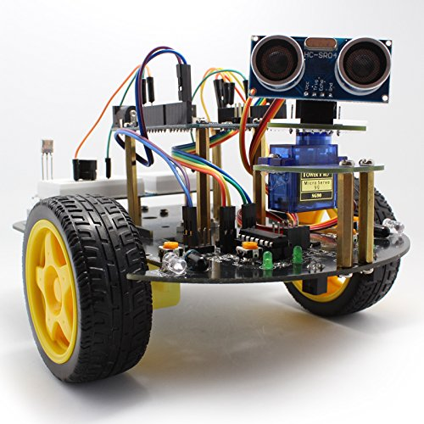
FINALITÀ EDUCATIVE
La Scuola promuove processi per la formazione e lo sviluppo della persona, dell’alunno, nel rispetto della sua singolarità e delle sue relazioni sociali; è, quindi, formativa, orientativa ed educa alla mondialità. Pertanto la Scuola si impegna a:
Favorire l’appartenenza alla comunità scolastica e civile;
Sensibilizzare la comunità sulle tematiche dell’accoglienza, della solidarietà, dell’interculturalità e quindi della cittadinanza attiva;
Attivare tutti i mezzi didattici, organizzativi e strutturali, atti a favorire lo star bene a scuola e lo sviluppo delle potenzialità di ciascuno;
Potenziare le azioni secondo processi di qualità: realizzazione del Piano Scuola 4.0 La scuola è impegnata nella trasformazione delle classi tradizionali in ambienti innovativi di apprendimento, connessi e digitali e a promuovere un ampio programma di formazione alla transizione digitale di tutto il personale scolastico;
Operare per progetti alla cui definizione intercorrono, nel rispetto dei relativi ruoli, docenti, genitori, alunni e territorio, secondo la pedagogia del Contratto Formativo.
ARRICCHIMENTO DELL’OFFERTA FORMATIVA
- Uscite sul territorio
- Visite e viaggi di istruzione presso mete italiane e/o estere
- Fruizione di spettacoli teatrali
- Visite in azienda per l’orientamento alla scelta delle Scuole di Istruzione Superiore
- Laboratori pomeridiani gratuiti tenuti dai docenti
- Studio delle discipline scientifiche secondo l’approccio STEM con l’utilizzo di metodologie quali coding (programmare), tinkering (imparare facendo) e making (fare con le mani).
PROGETTI:
CONTINUITA’: in collaborazione con la Scuola Primaria, per permettere agli alunni delle Classi V di conoscere la struttura e l’organizzazione della Scuola Secondaria di I Grado
ORIENTAMENTO: per capire se stessi e la realtà circostante, definendo attitudini ed interessi personali, per favorire il successo scolastico presente e futuro di ciascun alunno.
CLIL: insegnamento in lingua inglese di contenuti di altre discipline curricolari
STEM: per promuovere e sviluppare il pensiero scientifico e arricchire la creatività.
GIOCHI MATEMATICI: in collaborazione con l’Università Bocconi di Milano
CORSI DI RECUPERO: per il miglioramento e il potenziamento delle competenze di base di Italiano e Matematica, legati al Piano di Miglioramento dell’Istituto.
CORSO LABORATORIALE DI TEATRO: tenuto dagli stessi insegnanti del plesso, per promuovere l’empatia e la socializzazione, nonché arricchire le conoscenze letterarie in modo ludico.
PROGETTI SPORTIVI: con il coinvolgimento di società sportive, per avvicinare gli studenti alle offerte sportive del territorio come ginnastica, atletica, rugby, pattinaggio, pallavolo, tiro con l’arco, bowling, basket ecc.

